Slide 1

ОБЪЕДИНЯЯ УСИЛИЯ
РАСШИРЯЕМ ВОЗМОЖНОСТИ
2021

Slide 2


















ПИЛОТНЫЙ ПРОЕКТ
«СОЦИАЛЬНАЯ ЗАНЯТОСТЬ ИНВАЛИДОВ
ТРУДОСПОСОБНОГО ВОЗРАСТА»

Slide 3
Содействие трудоустройству людей с ментальной инвалидностью
(психические или интеллектуальные расстройства)
в СПб проживает более 30 000 людей
с ментальными расстройствами
На открытом рынке труда трудятся лишь 2-10% людей
с легкими интеллектуальными расстройствами
50-60% от общего числа инвалидов со сниженными интеллектуальными способностями заняты в специализированных мастерских (творческие, производственные или комбинированные)
(формы занятости, альтернативные открытому рынку труда)
30-40% людей с глубокой умственной инвалидностью,
которые не способны работать, задействованы в программах дневного пребывания (сопровождаемое общение, развитие навыков самообслуживания, творчество и трудотерапия) без материального вознаграждения

Slide 4

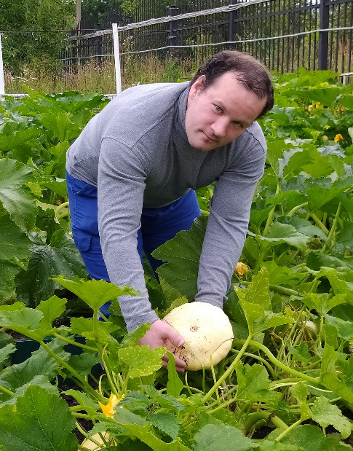
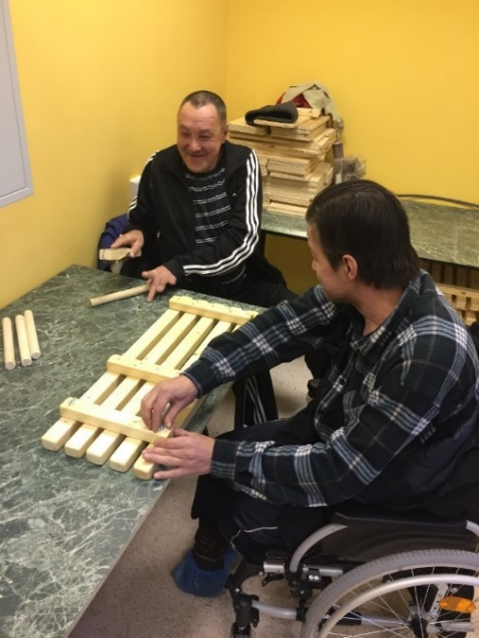
СОЦИАЛЬНАЯ ЗАНЯТОСТЬ ИНВАЛИДОВ ТРУДОСПОСОБНОГО ВОЗРАСТА – ВРЕМЕНННАЯ ЗАНЯТОСТЬ ИНВАЛИДОВ, СПОСОБНЫХ К ВЫПОЛНЕНИЮ НЕСЛОЖНЫХ (ПРОСТЫХ) ВИДОВ ТРУДОВОЙ ДЕЯТЕЛЬНОСТИ С УЧЕТОМ НАРУШЕННЫХ ФУНКЦИЙ ОРГАНИЗМА И ОГРАНИЧЕНИЙ ЖИЗНЕДЕЯТЕЛЬНОСТИ
СО ЗНАЧИТЕЛЬНОЙ ПОМОЩЬЮ ДРУГИХ ЛИЦ

Slide 5
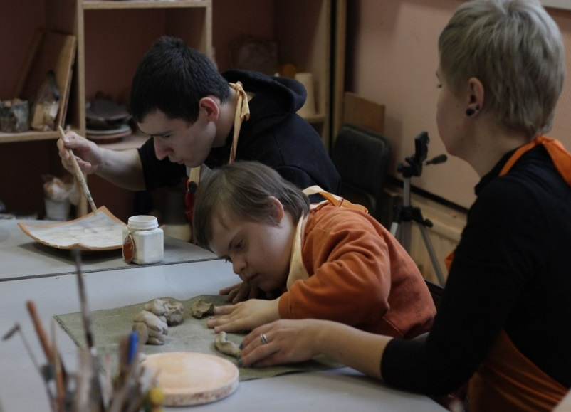
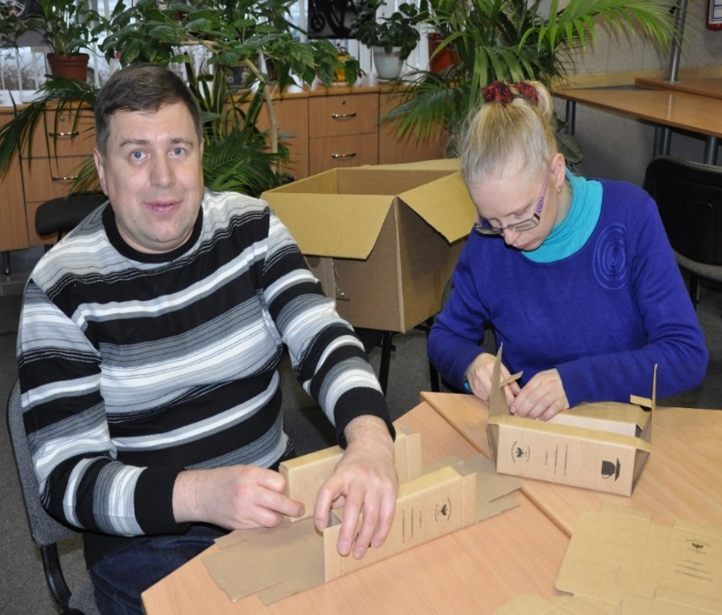
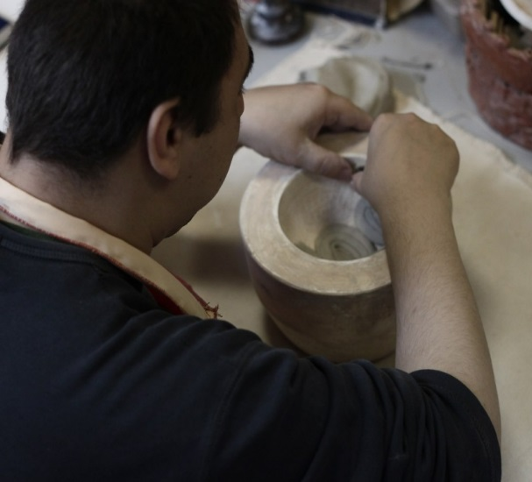
НЕСЛОЖНЫЕ (ПРОСТЫЕ) ВИДЫ ТРУДОВОЙ
ДЕЯТЕЛЬНОСТИ - ВИДЫ ТРУДА, НЕ ТРЕБУЮЩИЕ СПЕЦИАЛЬНОЙ ПОДГОТОВКИ, НАВЫКОВ, ЗНАНИЙ И УМЕНИЙ,
А ТАКЖЕ ОБРАЩЕНИЯ С СОВРЕМЕННЫМИ ПРИБОРАМИ (ПООРЕРАЦИОННОЕ ВЫПОЛНЕНИЕ РАБОТЫ)
СБОРКА
ИЗГОТОВЛЕНИЕ СУВЕНИРНОЙ ПРОДУКЦИИ
СКЛЕИВАНИЕ
УПАКОВКА
КОМПЛЕКТОВКА
ШЛИФОВКА
ПОДСОБНЫЕ РАБОТЫ
РАБОТЫ ПО ОЗЕЛЕНЕНИЮ
РАБОТЫ ПО БЛАГОУСТРОЙСТВУ…

Slide 6
СХЕМА
ОРГАНИЗАЦИИ СОЦИАЛЬНОЙ ЗАНЯТОСТИ
КТЗН СПб
СПБ ГАУ ЦЕНТР ЗАНЯТОСТИ НАСЕЛЕНИЯ
Агентства занятости населения районов
Санкт-Петербурга
РАБОТОДАТЕЛЬ – КООРДИНАТОР
Административная группа: координатор, бухгалтер, специалист
по кадрам, по технике безопасности, администратор,
методист, психолог, юрист
администратор
администратор
10 р.м.
5 мес.
20 р.м.
3 мес.
10 р.м.
6 мес.
10 р.м.
7- мес.
10 р.м.
6- мес.
20 р.м.
7 мес.
10 р.м.
7 мес.
30 р.м.
7 мес.
10 р.м.
6 мес.
20 р.м.
7 мес.

Slide 7
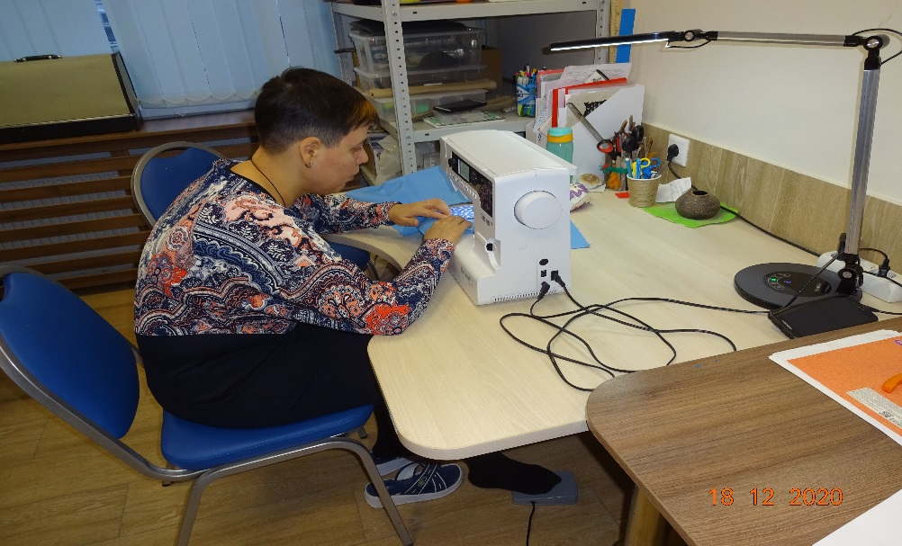
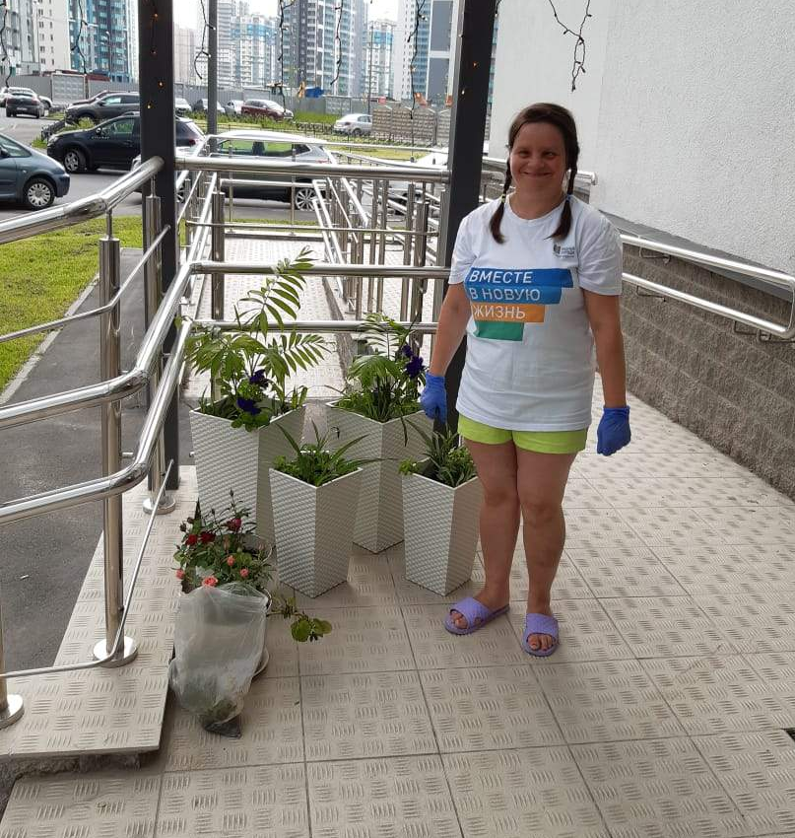
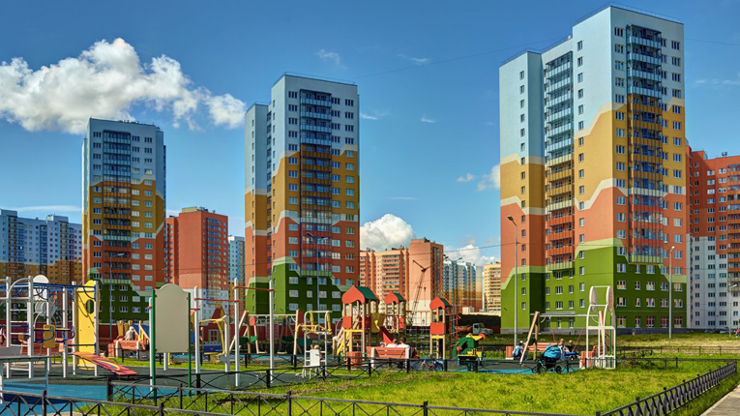
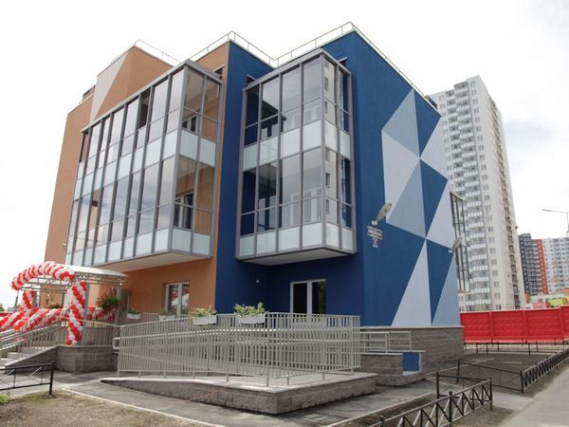
Субсидии
стажировка
ВТНГ
ООР
Квота
Пилотные проекты

Slide 8
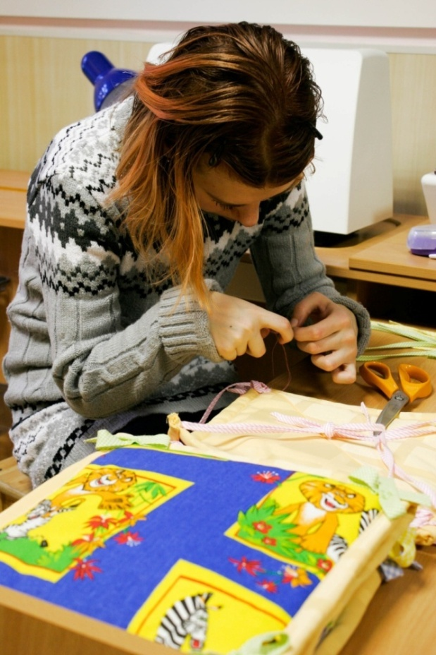
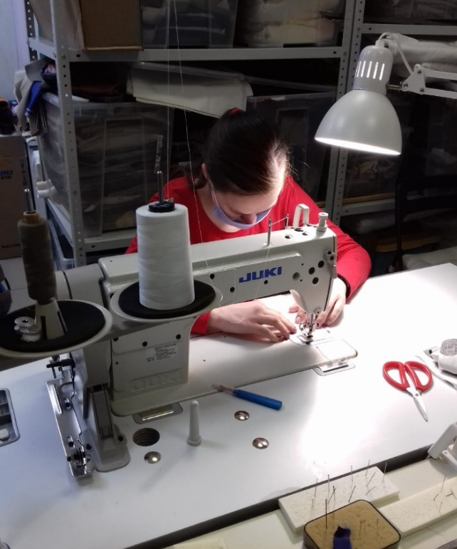
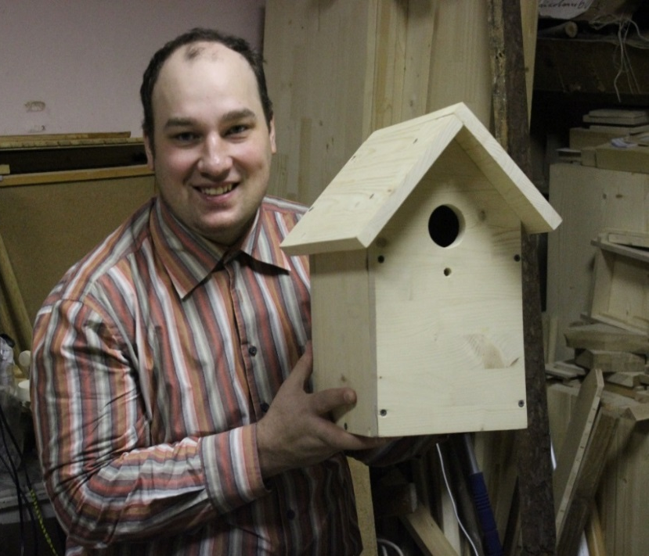
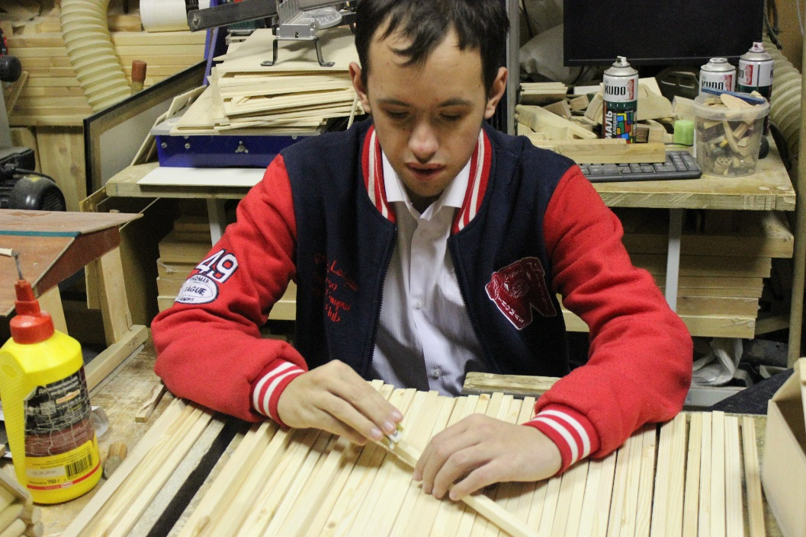
ЧУ «Мастер ОК»
столярная, швейная (батик)
мастерские

Slide 9
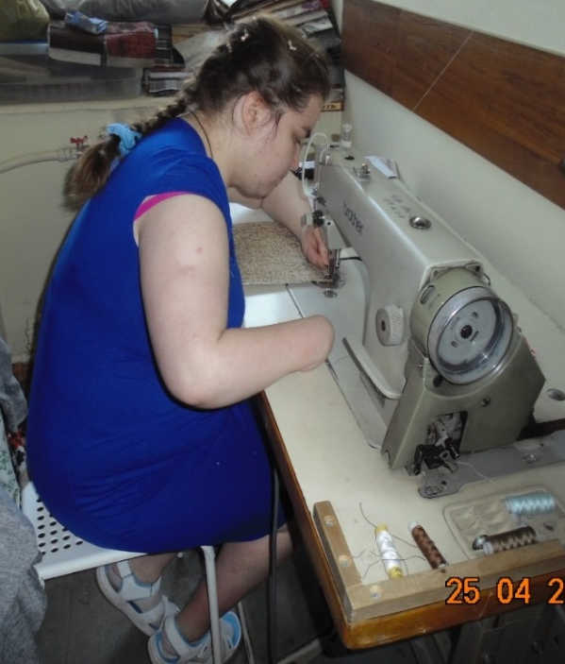
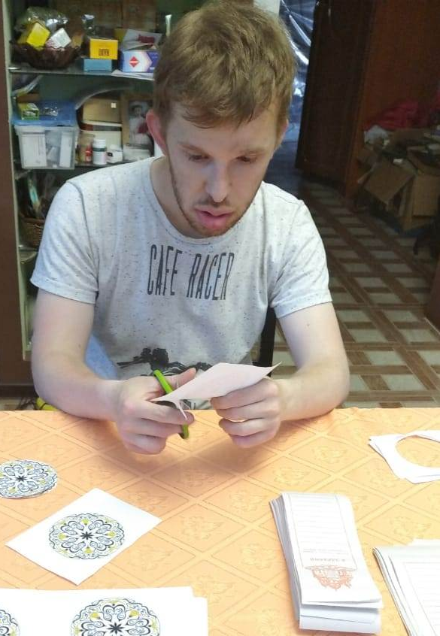
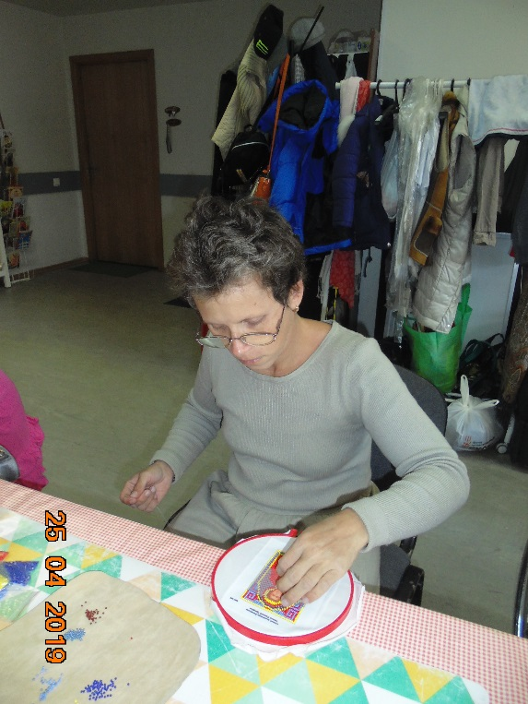
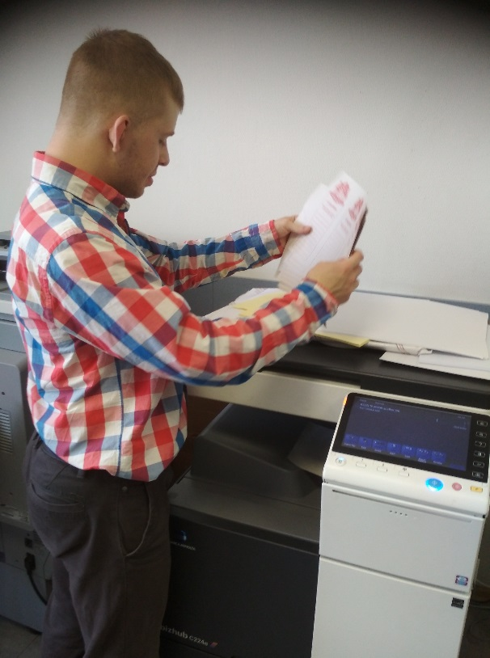
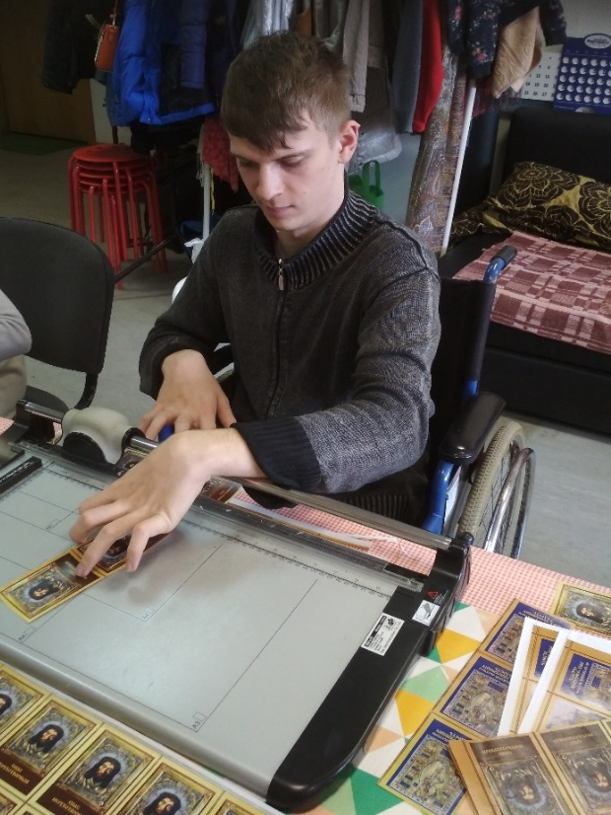
Благотворительный фонд помощи детям сиротам-инвалидам
во имя святой блаженной Матроны Московской

Slide 10
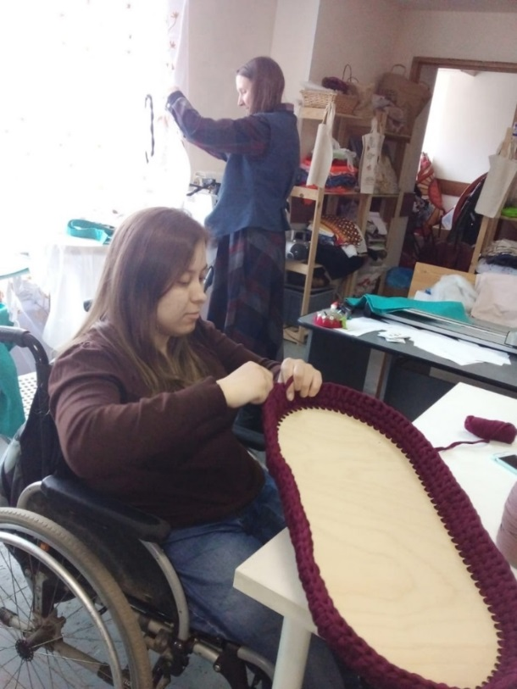
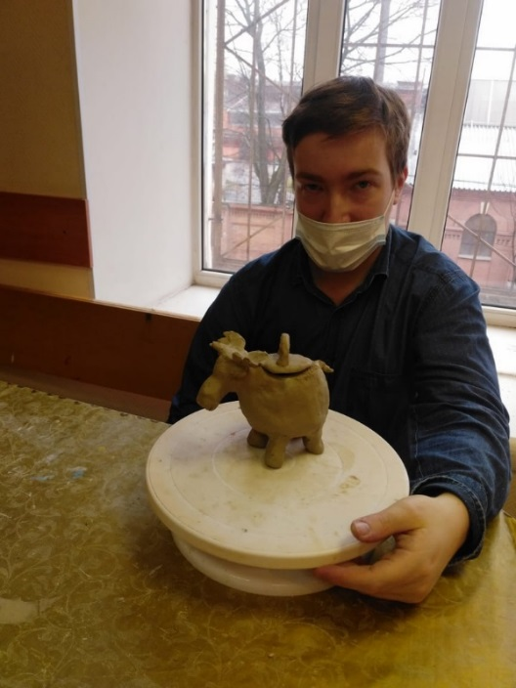
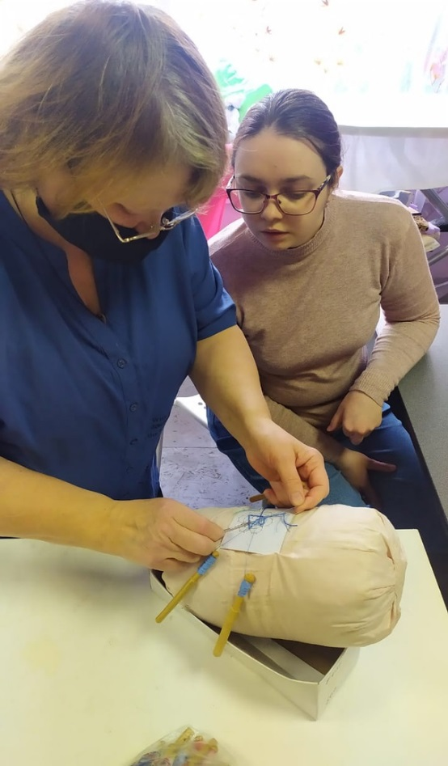
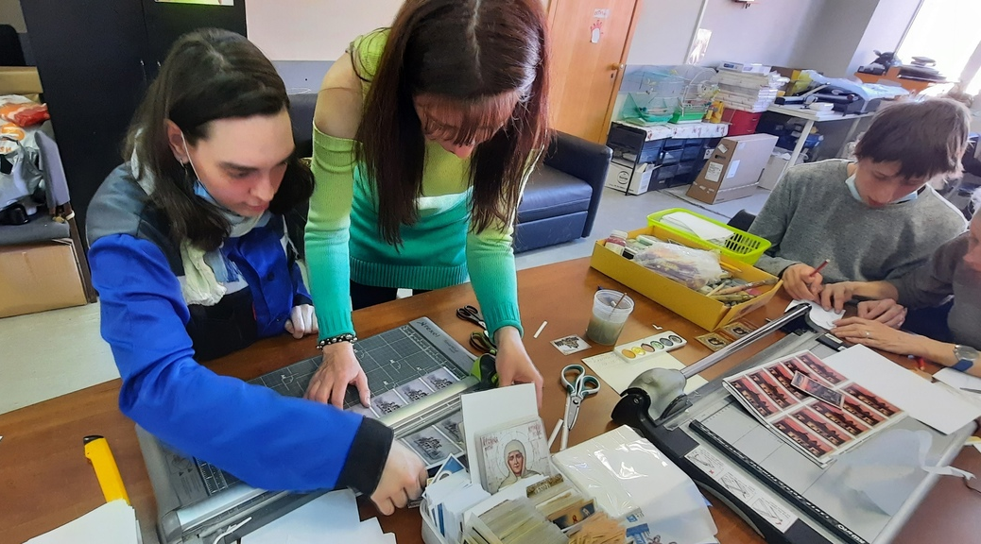
Благотворительный фонд помощи детям сиротам-инвалидам во имя святой блаженной Матроны Московской

Slide 11
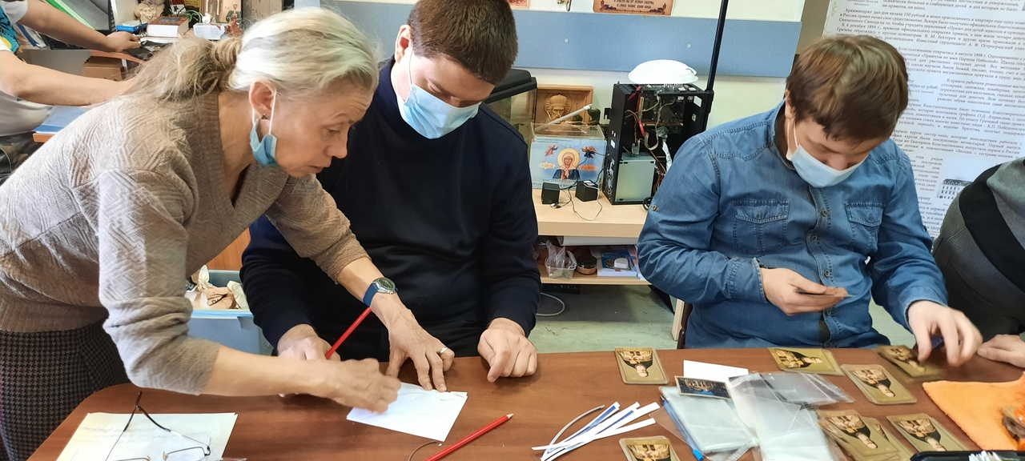
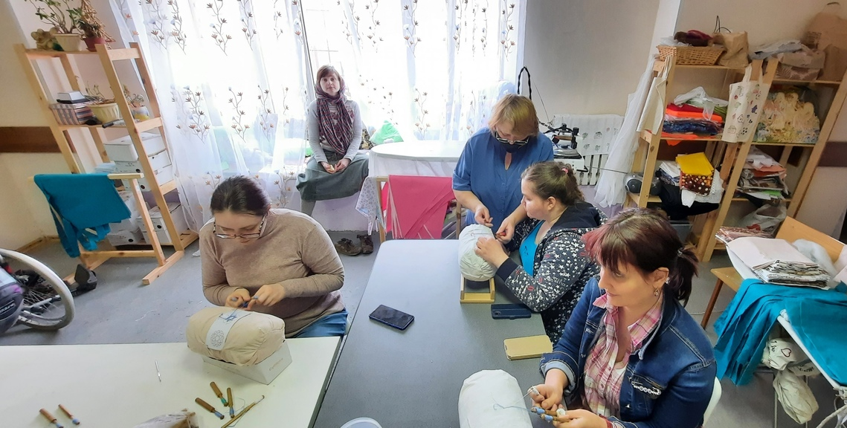

Slide 12
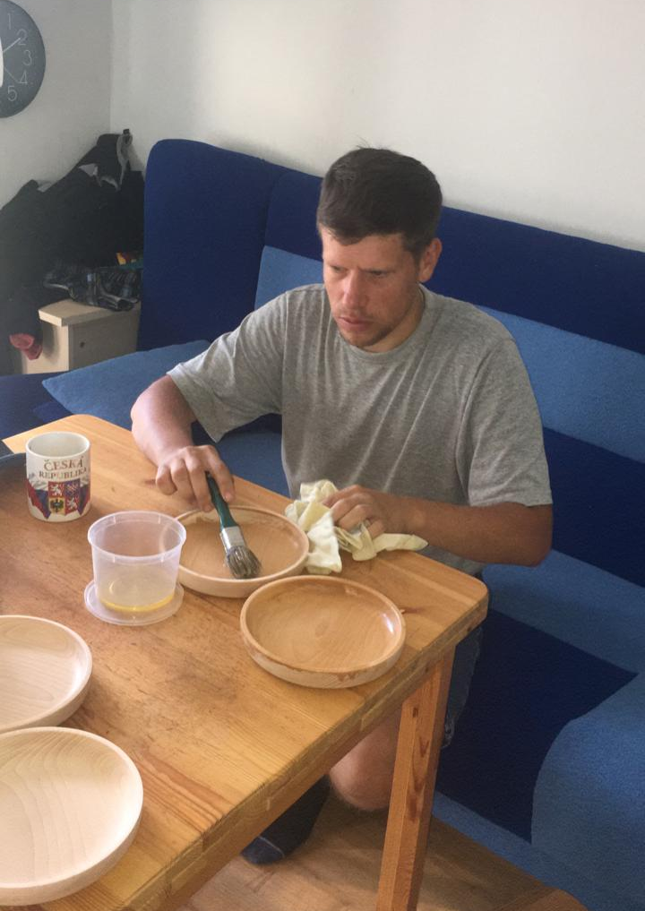
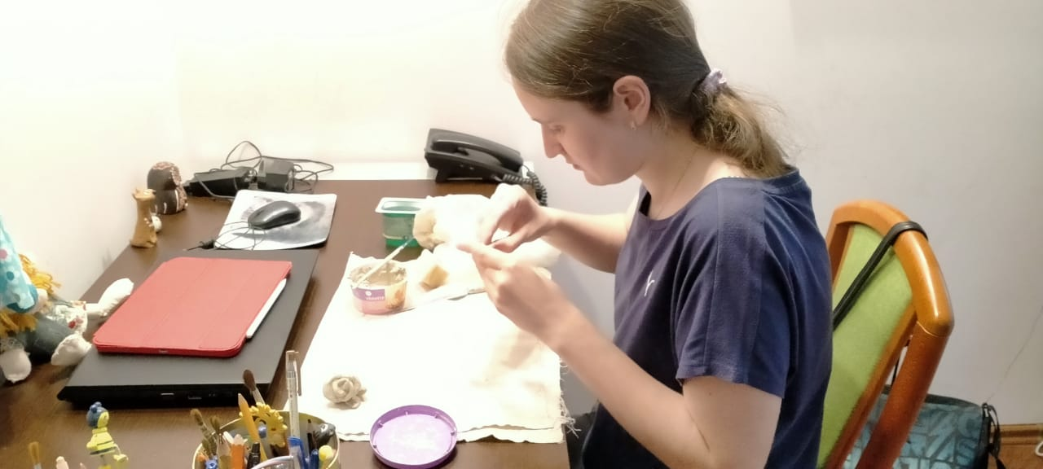
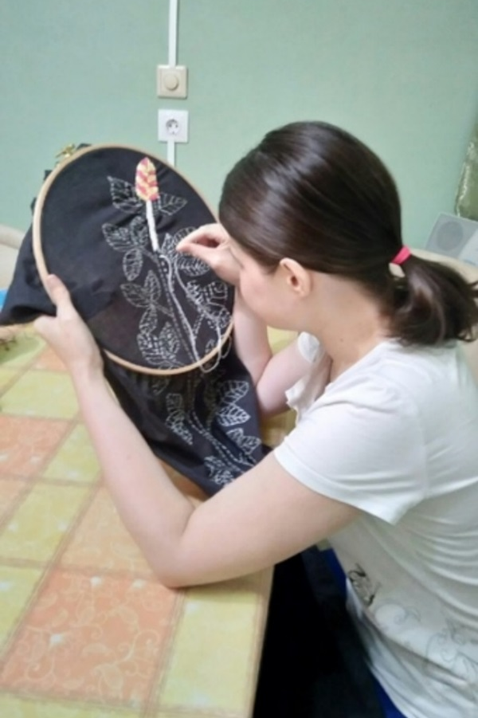
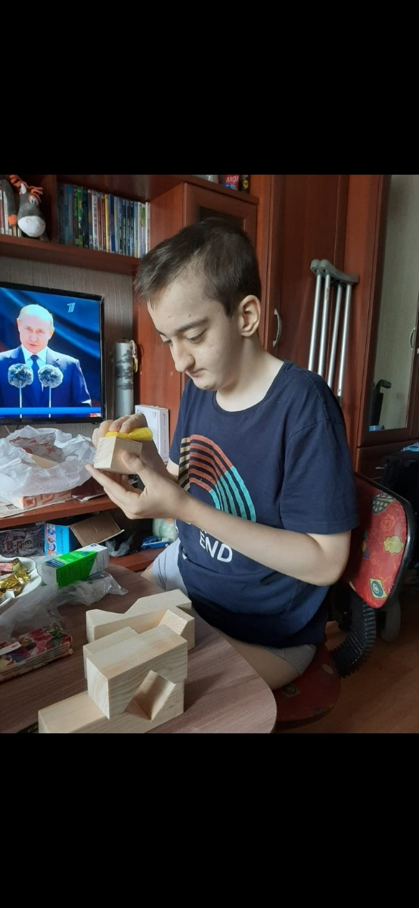
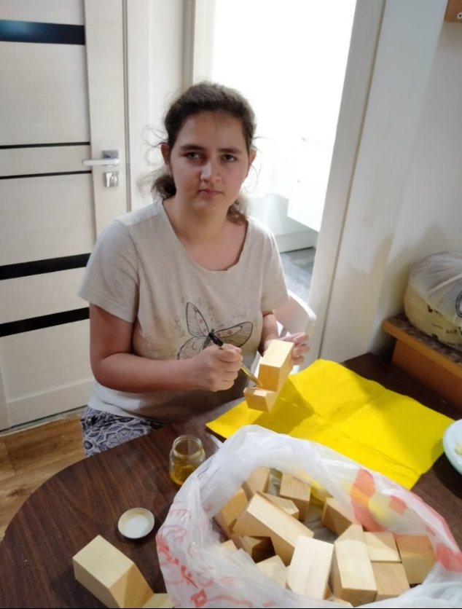
Инклюзивные мастерские «Простые вещи»

Slide 13
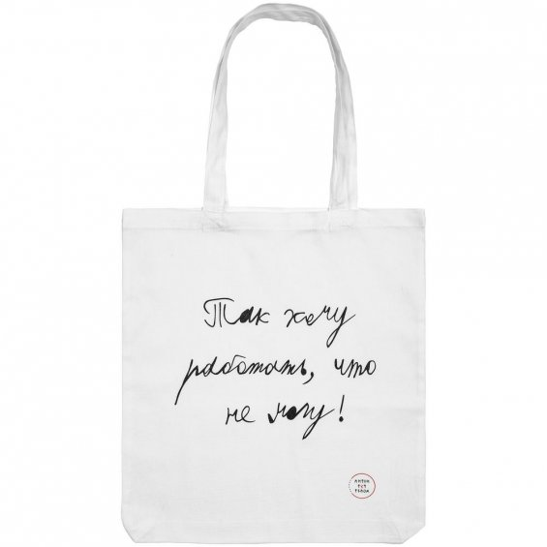
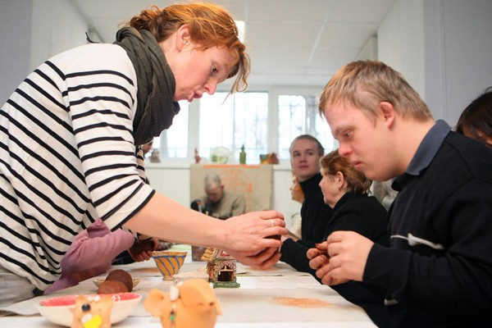
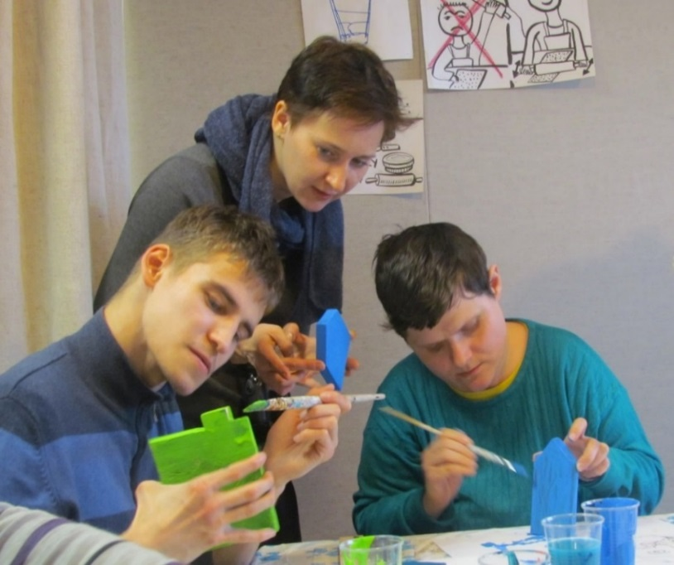
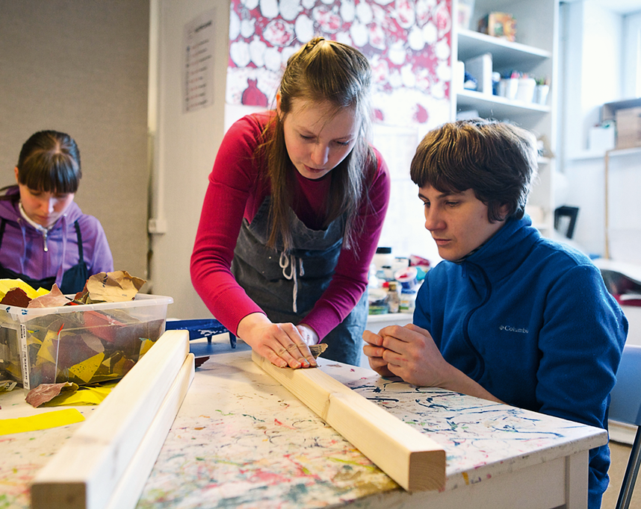
Фонд «Выход в Петербурге» («Антон тут рядом»)

Slide 14
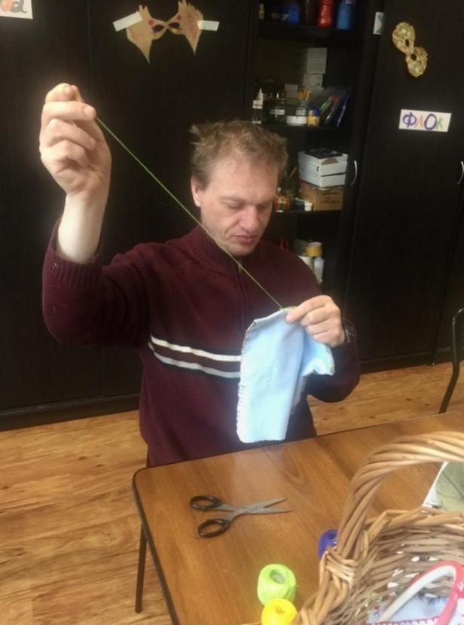
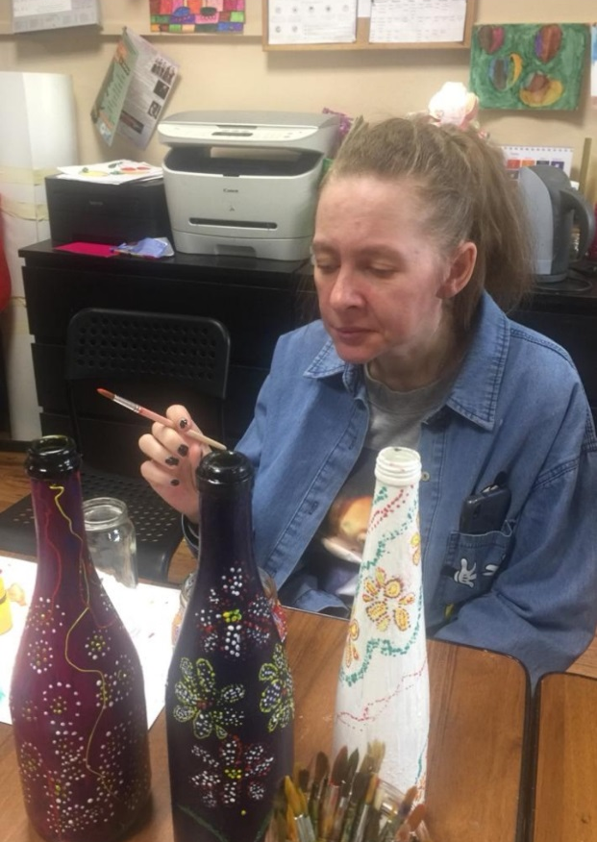
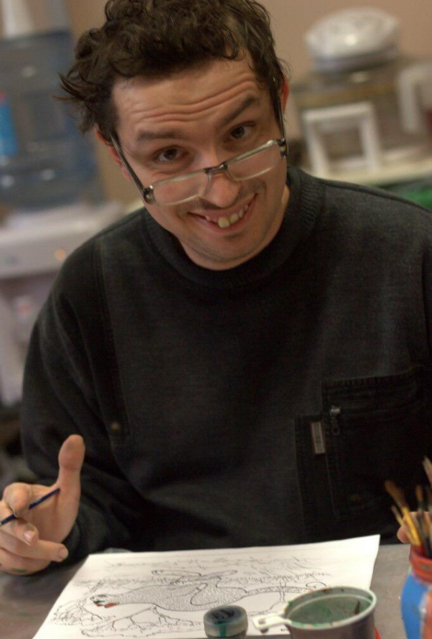
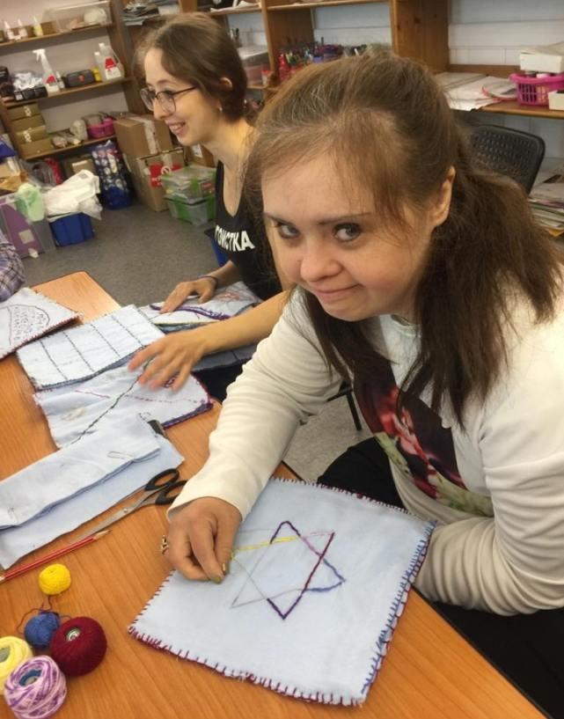
АНО «Адаин Ло»

Slide 15
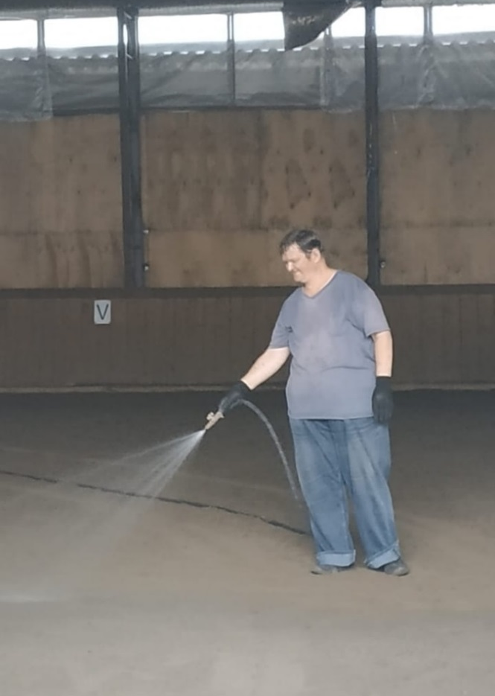
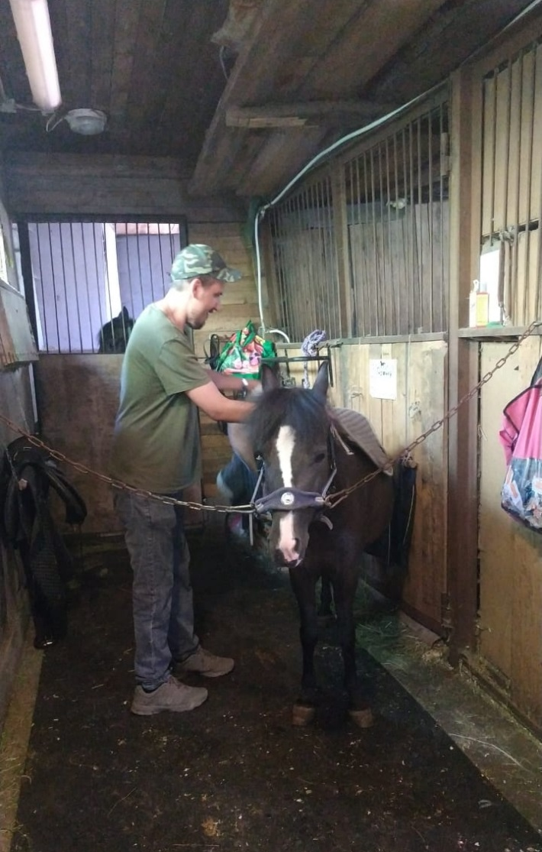
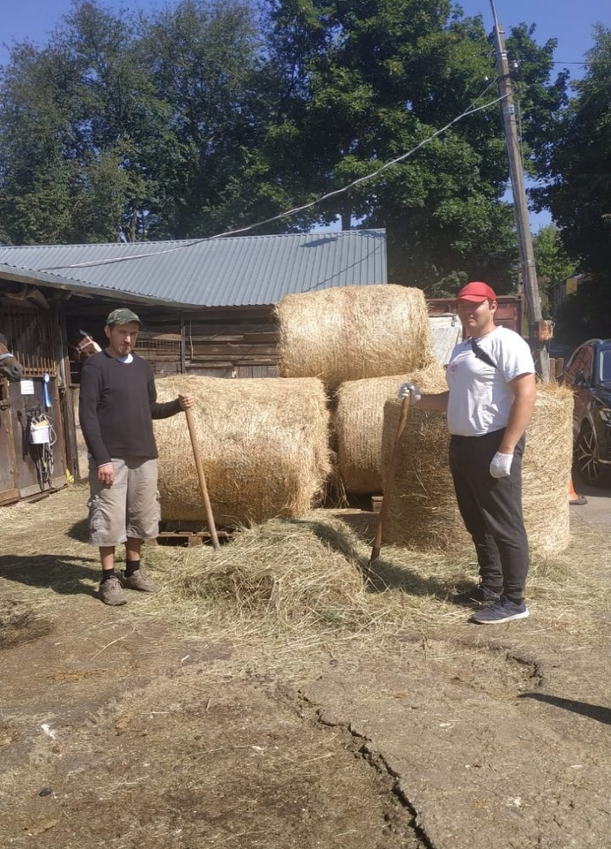
АНО «Конно-спортивный клуб «Мустанг»

Slide 16
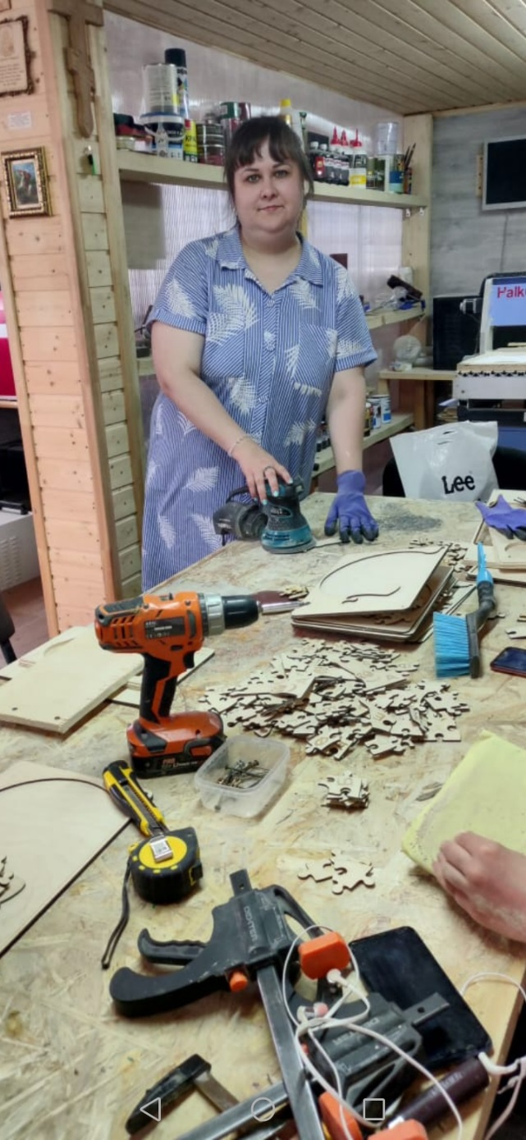
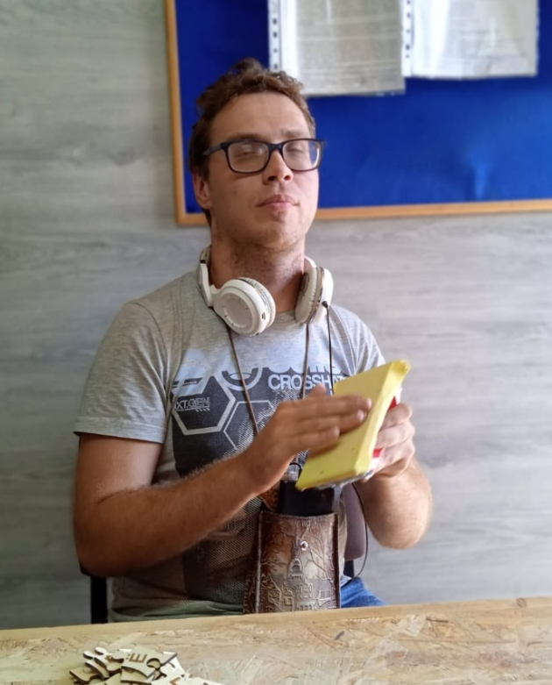
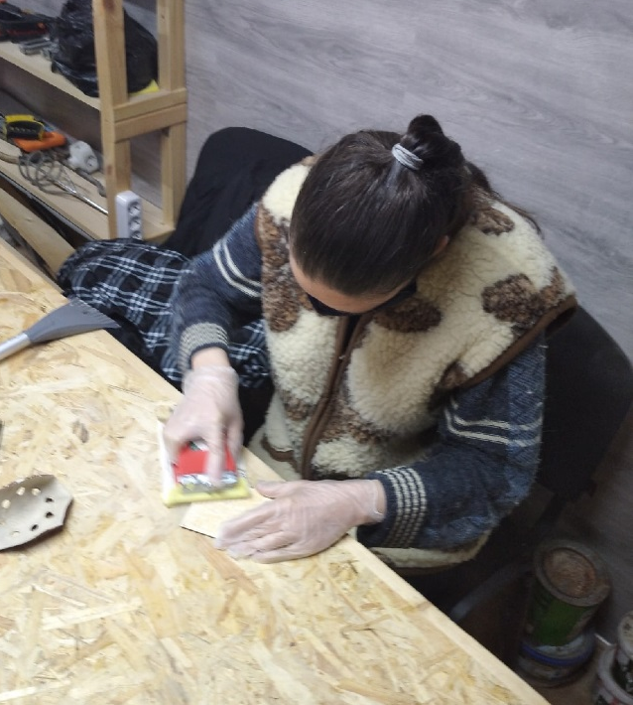
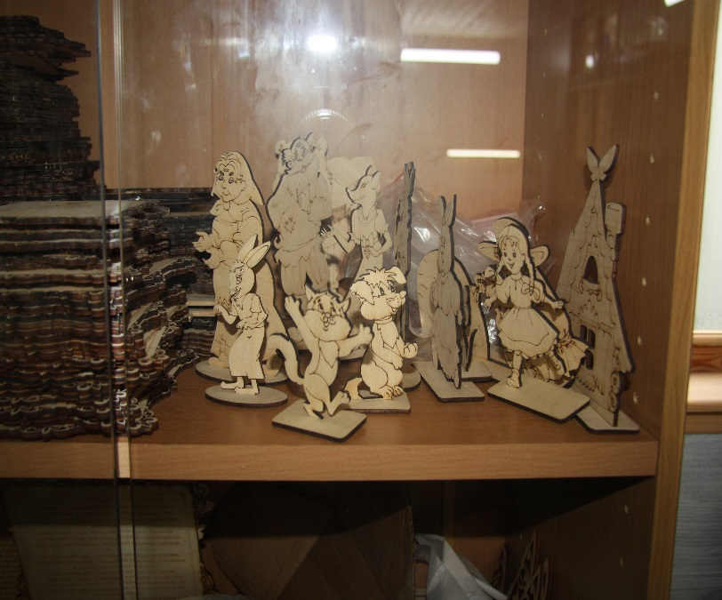
Приход храма святого праведника Лазаря Четверодневного (Красное Село)

Slide 17
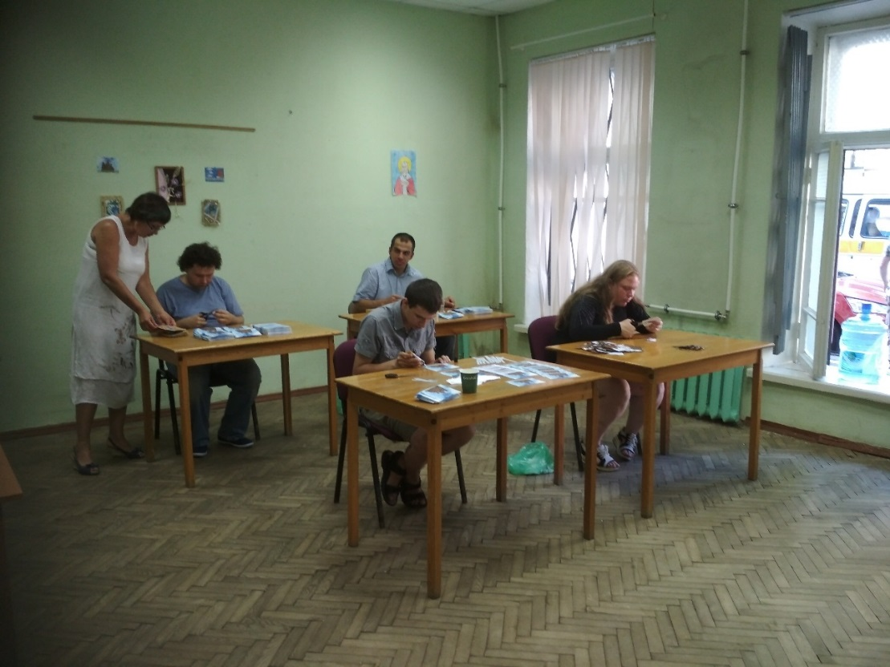
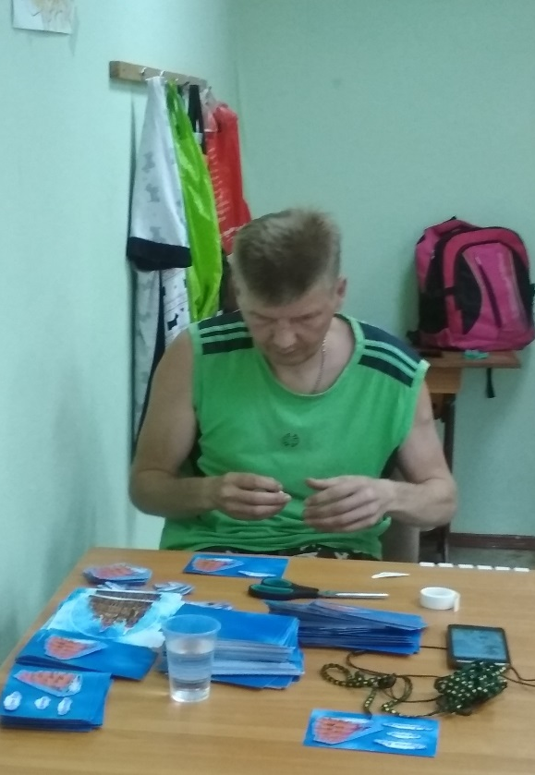
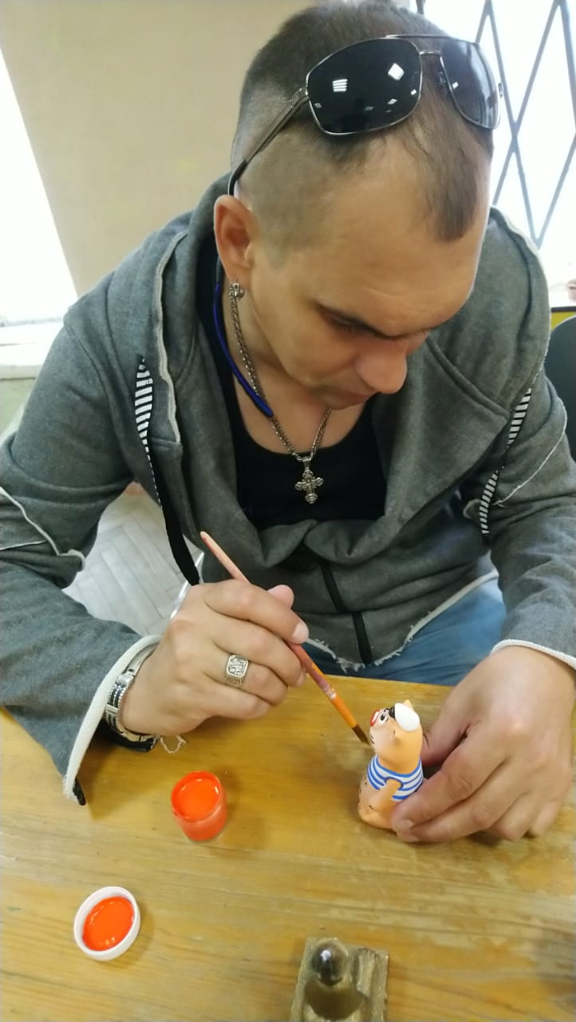
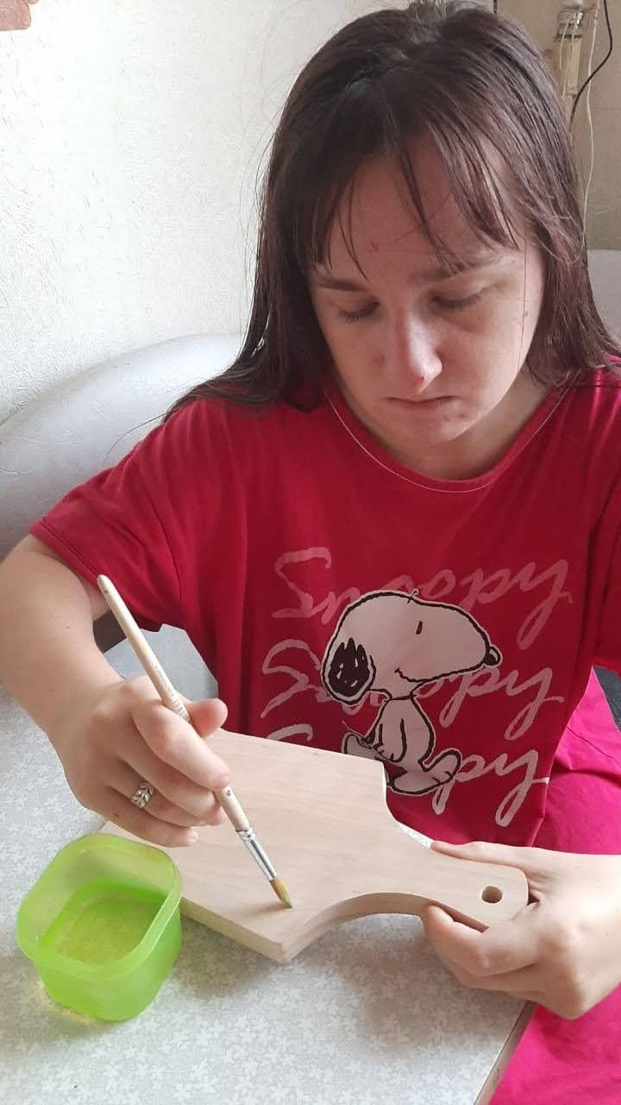
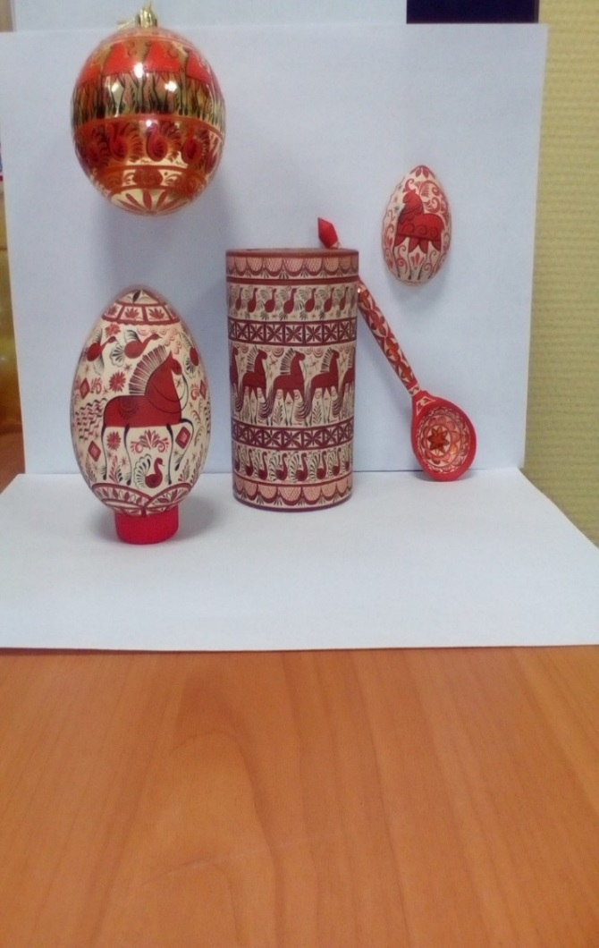
СПб ГБУ «Центр социальной реабилитации инвалидов
и детей-инвалидов Адмиралтейского района Санкт-Петербурга»
Сувенирная продукция

Slide 18
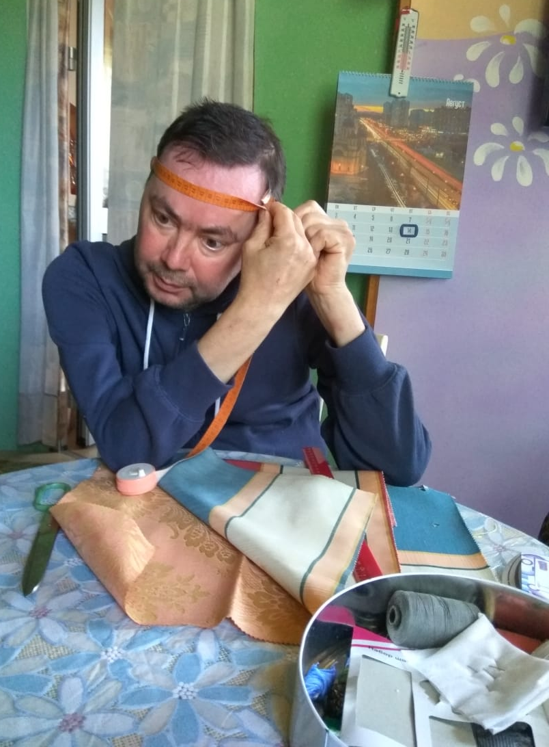




СПб ГБУ «Центр социальной реабилитации инвалидов
и детей-инвалидов Невского района Санкт-Петербурга»
Сувенирная, керамическая мастерские, типография

Slide 19




СПб ГБУ СОН «Центр социальной реабилитации инвалидов
и детей-инвалидов Центрального района Санкт-Петербурга

Slide 20





СПб ГБОУ «Школа № 565 Кировского района Санкт-Петербурга»

Slide 21



В стационарных учреждениях системы социальной
защиты Санкт-Петербурга проживает
2 575 инвалидов трудоспособного возраста,
имеющих рекомендации к труду

Slide 22





Slide 23





СПб ГБСУ СО «Психоневрологический интернат № 3»
(Заячий пр., 3) озеленение и плетение из лозы

Slide 24




Slide 25




СПб ГБСУ СО «Психоневрологический интернат № 7»

Slide 26



БЛАГОТВОРИТЕЛЬНАЯ АКЦИЯ «ДАРИМ ТЕПЛО НАШИХ РУК»

Slide 27



СПб ГБУ СОН «Центр учета граждан
без определенного места жительства»

Slide 28




СПб ГБСУ СО «Дом интернат для пенсионеров и инвалидов № 1»
Столярная мастерская

Slide 29




СПб ГБУЗ «ПНД № 5 Красногвардейского района
Санкт-Петербурга»
Наклейка деколей,
сборка значков

Slide 30






Slide 31






ООО «Мебельная фабрика «АСТРА»
Пилотный проект
– УТИЛИЗАЦИЯ МЯГКОЙ МЕБЕЛИ

Slide 32




Портфолио участников социальной занятости, планирующих выйти на открытый рынок труда

Slide 33





3 соглашения
на 53 рабочих места

Slide 34
ДИНАМИКА РЕАЛИЗАЦИИ ПИЛОТНОГО ПРОЕКТА
«СОЦИАЛЬНАЯ ЗАНЯТОСТЬ ИНВАЛИДОВ
ТРУДОСПОСОБНОГО ВОЗРАСТА»
Год | Объем финанси-рования (млн руб.) | Кол-во площадок /из них на дому | Кол-во участников (чел.)
 |  |  | Всего/ из них на дому | I группы | II группы
2018 | 25,1 | 11 | 243 | 2 | 241
2019 | 25,0 | 13 | 217 | 11 | 206
2020 | 42,7 | 27/ 5 | 368/105 | 24 | 344
2021 | 31,2 | 27 | 305/35 | 23 | 287
ИТОГО: | 124 | 27 | 1 138 | 60 | 1078

Slide 35
Планы:
перевод пилотного проекта в статус государственной услуги;
формирование реестров: потенциальных участников социальной занятости, потенциальных партнеров…;
открытие площадок по новым направлениям
с возможностью обучения на рабочем месте;
развитие сети надомных рабочих мест для граждан с тяжелыми или сочетанными патологиями;
повышения уровня вывода участников социальной занятости на открытый рынок труда…

Slide 36

Формирование модели защищенных мастерских
(на основе государственно-частного партнерства)
Бюджет СПб
(аренда помещений, коммунальные услуги, оплата специалистов, профпробы…)
Бизнес- сообщество
(размещение заказов, обеспечение расходными материалами, логистика…)
НКО
(развитие новых направлений соц. занятости, сопровождение проф. маршрута…)

Slide 37

ВМЕСТЕ МЫ МОЖЕМ ВСЕ!

